Slide 1
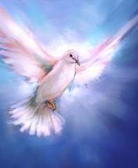
Weekend of Spiritual Renewal
LIVING BY THE SPIRIT
霊的リバイバル週間
「霊のうちに生きる」
Dr. Ron E M Clouzet, NSD Ministerial Secretary
Welcome! ようこそ！

Slide 2
The Greatest Adventist Mistake
アドベンチストの最大の誤り
Message # 2
メッセージ ＃２

Slide 3
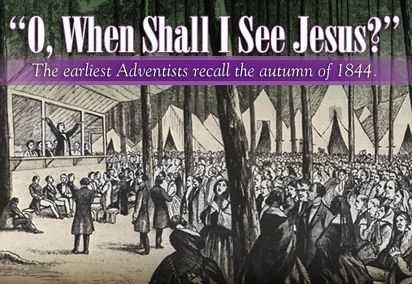
“私はいつイエス様にお会いできるのでしょうか？
1844年の秋を振り返ると

Slide 4
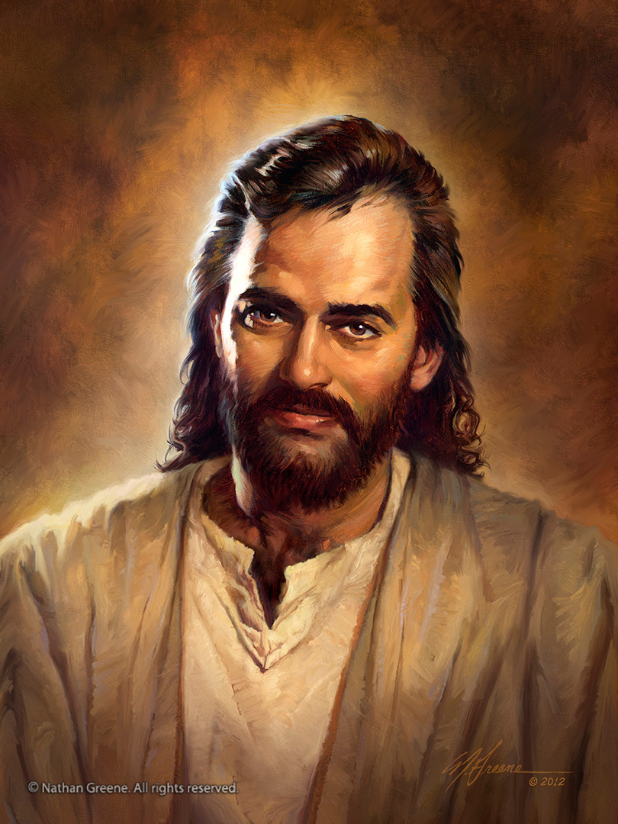
There was a time in our early history when we lost sight of Jesus.
教会歴史の初期には、信者が、イエス様から目を離してしまった時代があった。

Slide 5
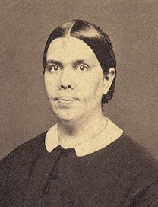
May 1856 Vision:
1856年5月の幻
“There was a spirit of consecration [in 1844] that there is not now. What has come over the professed peculiar people of God?
「１８４４年には今には見られない神聖な精神が存在した。特別な神の民と自称した人たちは、どうしてしまったのであろうか？」

Slide 6
May 1856 Vision:
1856年5月の幻
“I saw the conformity to the world, the unwillingness to suffer for the truth's sake.”
Testimonies, vol. 1, 128
「世に妥協してしまい、真理のためなら苦悩もいとわない決意がなくなってしまった。」

Slide 7
May 1856 Vision:
Conformity to the world = today: secular spirit
世に妥協
＝ 今日：世俗的な精神
Unwillingness to sacrifice = today: lack of total surrender
犠牲を望まない
= 今日：完全服従の欠如

Slide 8
Is this happening with our churches and our pastors in Japan today?
これと同じ現象が、今日の日本の教会と牧師たちにおきているのでしょうか？

Slide 9
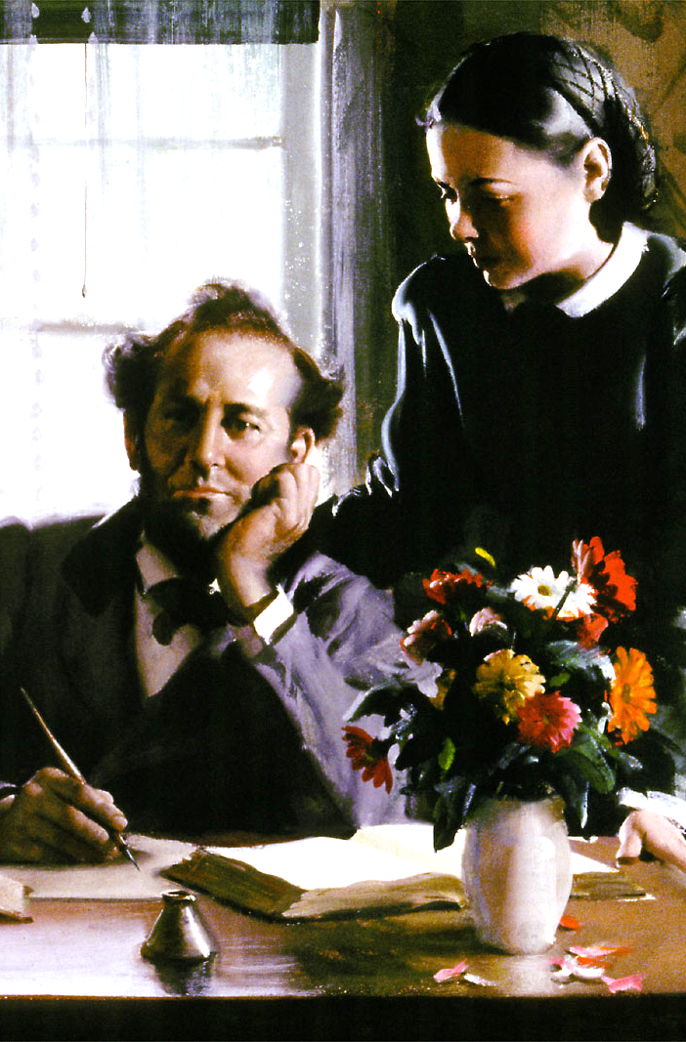
In November of 1856, James White wrote: The church of Laodicea is us!
1856年１１月、ジェームズ ホワイトは、こう書いた：
“ラオデキアの教会は私達である”

Slide 10
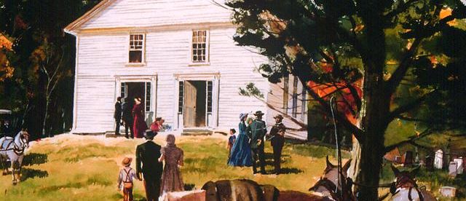
Revival Followed. One of five had a reconversion experience!
リバイバルは続いた。５人に1人が信仰の改心を
経験した！
Notes:
348 articles/letters to R&H editor = about 1 of 5 members. A. S. Hutchins: “The solemn and stirring message to us, Laodiceans, is arousing the Church to action now.” (Review & Herald, Jan 8, 1857). By the spring, the revival waned…

Slide 11
But it did not last five months. Why?
しかし、それは５ヶ月も続かなかった。
なぜ？

Slide 12
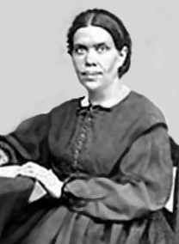
Why the Revival Did Not Last
なぜリバイバルは長続きしなかったのか？
“Nearly all believed that this message would end in the loud cry of the third angel [the outpouring of the Spirit to finish the work].
ほとんどの人がこのメッセージは第三天使の大きな警告の声（働きを終えるための霊の降り注ぎ）で終わると信じていた。

Slide 13
Why the Revival Did Not Last
なぜリバイバルは長続きしなかったか？
“But as they failed to see the powerful work accomplished in a short time, many lost the effect of the message.
しかし、短期間では力ある業の達成を確認できなかったため、多くの人はメッセージの影響を失っていった。

Slide 14
Why the Revival Did Not Last
なぜリバイバルは長続きしなかったのか？
“I saw that this message would not accomplish its work in a few short months.”
「このメッセージは、ほんの数ヶ月間で達成できるものではないことがわかった。」

Slide 15
Why the Revival Did Not Last
なぜリバイバルは長続きしなかっのか？
“God had sent angels. . . in every direction to prepare unbelieving hearts for the truth.”
Testimonies, vol.1, 186
「神は、不信仰な心を真理へと備えるために、
天使たちをあらゆるところに送った。」

Slide 16
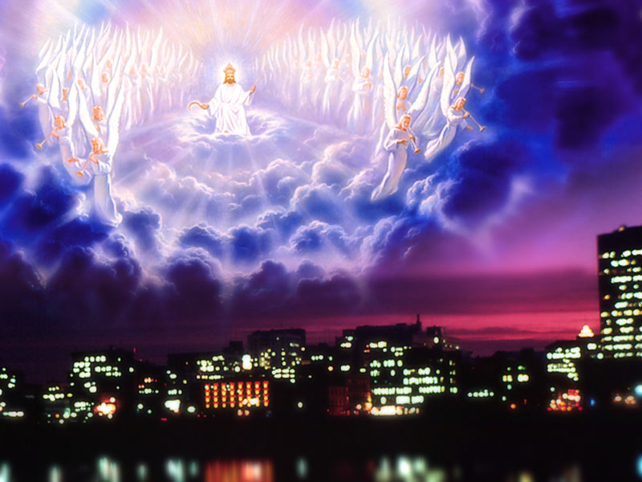
Was the world ready to accept
the Advent message, but our zeal began to wane?
世界にアドベンストのメッセージを受容する準備はあったのか？
しかし、我々の熱意も徐々に弱まっていったのか？

Slide 17
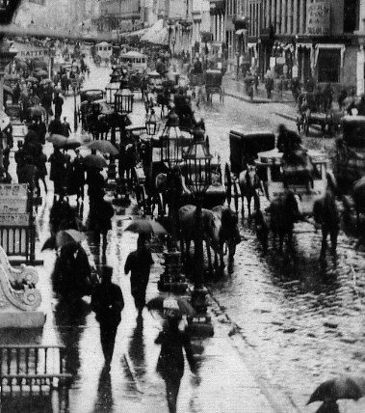
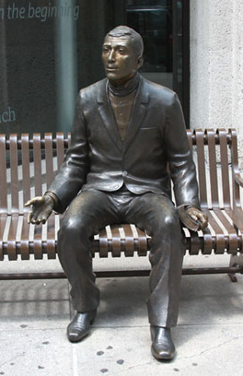
Prayer/Layman’s Revival: 1857-59
祈り/信徒によるリバイバル：1857−59

Slide 18
Prayer/Layman’s Revival: 1857-59
祈り/信徒によるリバイバル：1857−59
By February 1858, 10,000 conversions per week!
It had a national and international impact!
1858年２月までに、週ごとに１万人もの人が改心・改宗した。
米国内だけではなく海外でも大きな反響があった。

Slide 19
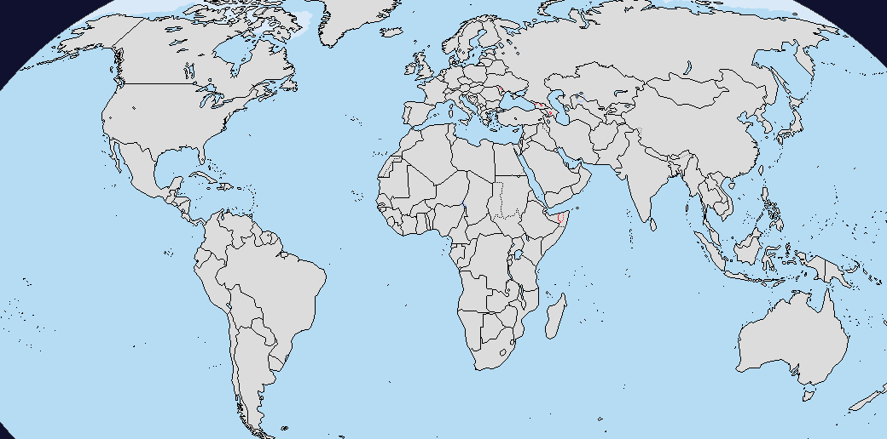
Worldwide Impact:
世界的な影響：

Slide 20
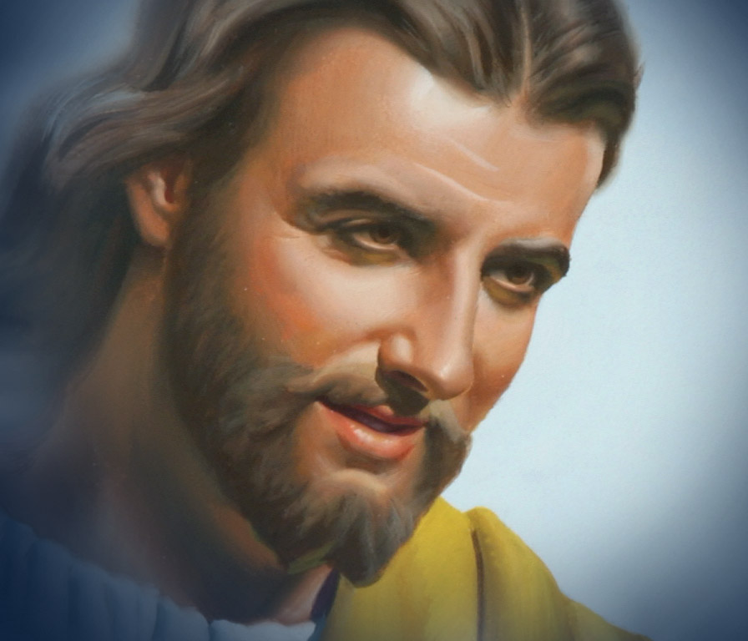
The big mistake in our history was to stop looking to Jesus!
我々の歴史上の大きな過ちは、イエス様を見つめるのをやめたことです。

Slide 21
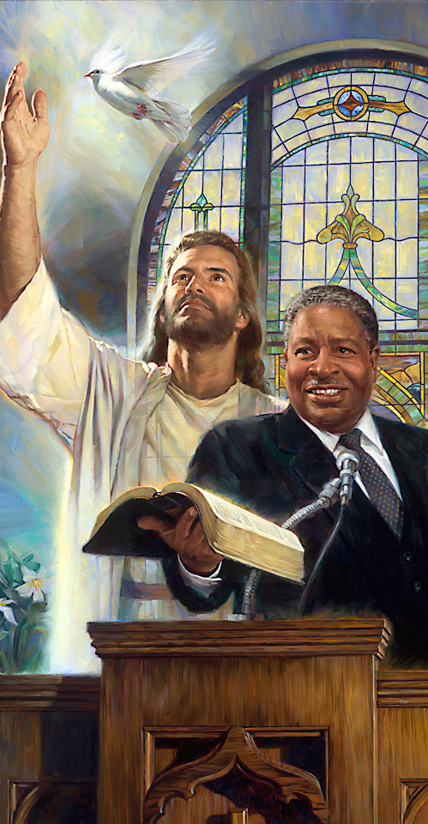
The work could have been finished then, or in the 1890s. Jesus could have come, but we didn’t cooperate with God’s Spirit!
1890年代に、私達の役目は終わり、再臨が来ていたかもしれない。しかし、私たちは神の霊に協力することを拒んだ。

Slide 22
But…They wouldn’t have had the whole message, you say?
All the world needs is Jesus… He is the Truth that leads to truth!
しかし、・・彼らは全体のメッセージを持っていなかった。世界が必要なのはイエスだけである。イエスこそが真実に至る真理だからである！

Slide 23
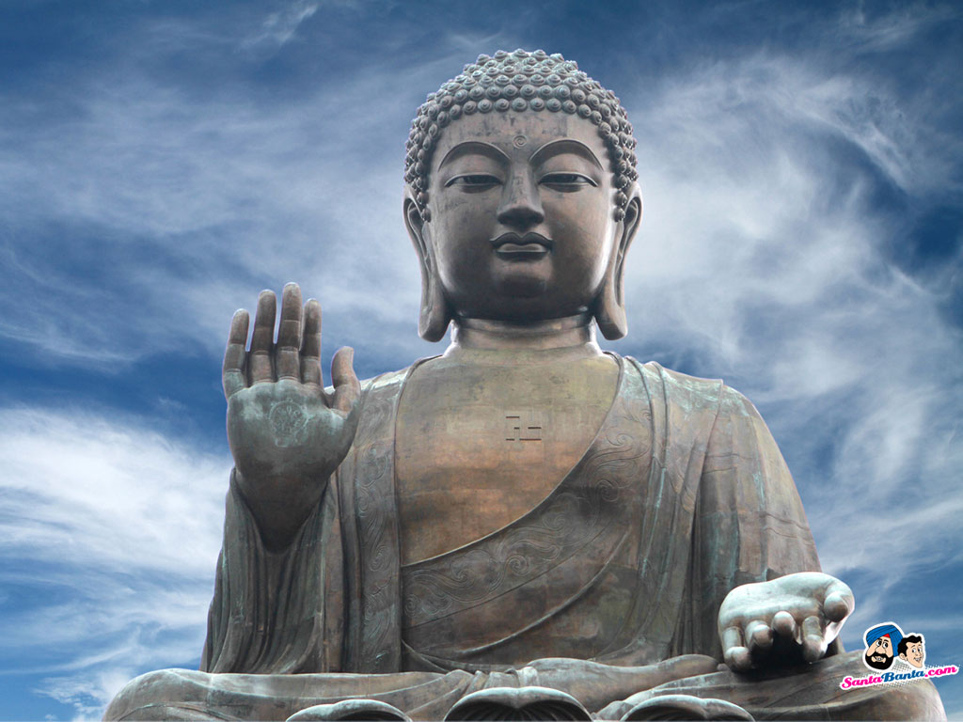
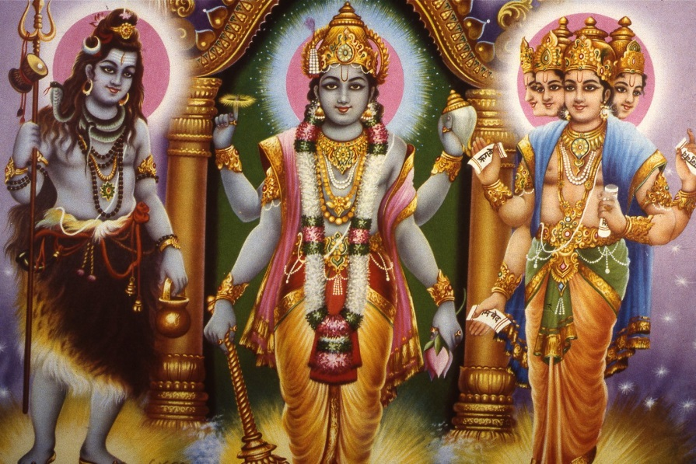


Salvation in World Religions…
世界の宗教の救い

Slide 24
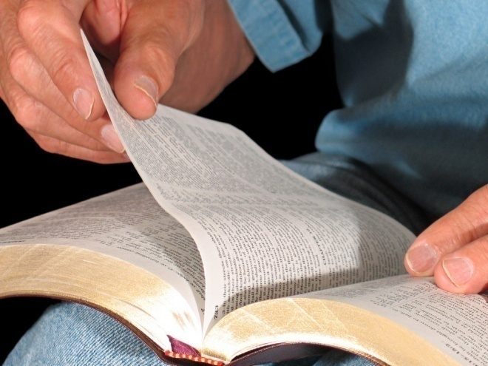
Ephesians 2:8, 9 エペソ2:8,9
“For by grace you have been saved through faith;…it is the gift of God; not as a result of works, so that no one should boast.”
“あなたが救われたのは実に恵みにより信仰によるのである。・・・神の賜物である。決して行いによるものではない。それは誰も誇ることがないためである。”

Slide 25
Salvation in World Religions
世界の宗教の救い
Rampant Falsehood!
大きな嘘

Slide 26
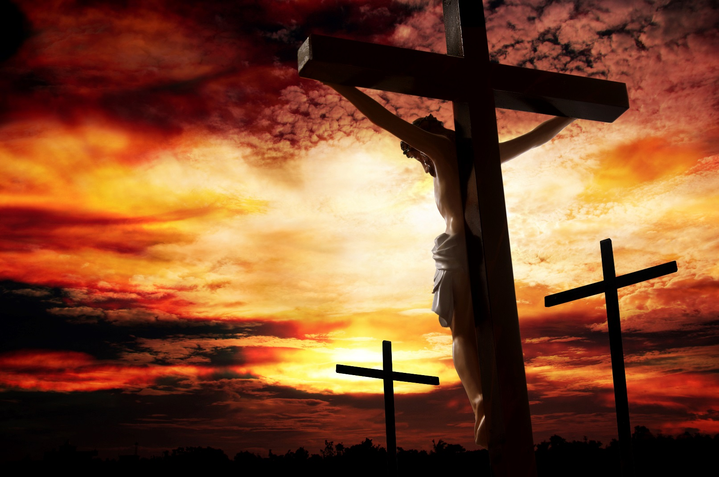
Christianity? Distortions
キリスト教？歪曲
Either too far to the left or too far to the right!
左か右によりすぎている！

Slide 27
The Fullness of Truth
真理の完全さ
Justification
Sanctification
義認
聖化

Slide 28
The Fullness of Truth
真理の完全さ
Justification
Sanctification
義認
聖化

Slide 29
The Fullness of Truth
真理の完全さ
Justification
Sanctification
義認
聖化

Slide 30
The Fullness of Truth
真理の完全さ
Justification
Sanctification
義認
聖化
神の教えすべてには、対比の概念が含まれ、どちらも真実と言える。
All of God’s teachings emcompass concepts in tension,
both of which are true.

Slide 31
The Scope of Salvation
救済の範囲
Grace/Mercy
恵/慈悲
Forgiveness
許し
Justification
義認
Law/Justice
律法/正義
Empowerment
権限
Sanctification
聖化

Slide 32
The Scope of Salvation
救済の範囲
Fact accom-plished in the past
過去に達成した事実
Death of Jesus
イエスの死
Process at work in the present
現在進行形の働き
Life of Jesus
イエスの命

Slide 33
The Scope of Salvation
救済の範囲
Savior
救い主
Fruit of the Spirit
御霊の実
Lord
神様
Gifts of the Spirit
霊の賜物

Slide 34
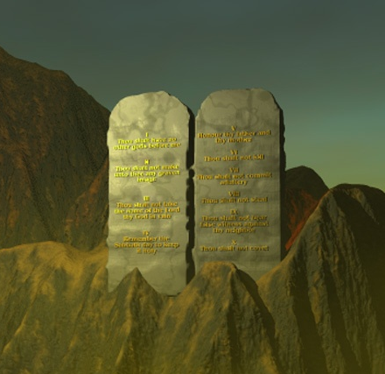
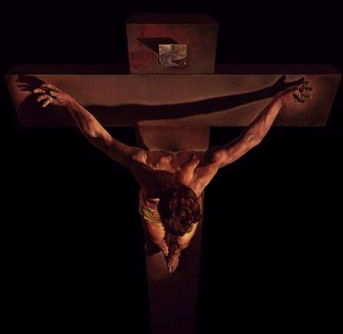
Adventism Brought Justice and Mercy Together.
But this must be experienced!
アドベンチストは正義と慈悲を混ぜた。
しかし、これらは別々に体験されなければいけない！

Slide 35
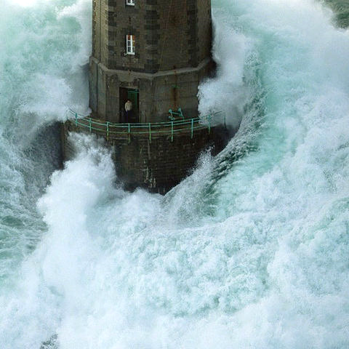
Notes:
Famous Mare Lighthouse, France

Slide 36
Would it make a difference
if someone jumped to prove how far he’d go for love’s sake,
飛び降りることによって愛の大きさを証明する事が出来るのでしょうか。
Notes:
Famous Mare Lighthouse, France

Slide 37
or if someone jumped after me while I’m drowning?
もしくは溺れている私の為に飛び込むことによって、愛の大きさを示せますか？
Notes:
Famous Mare Lighthouse, France

Slide 38
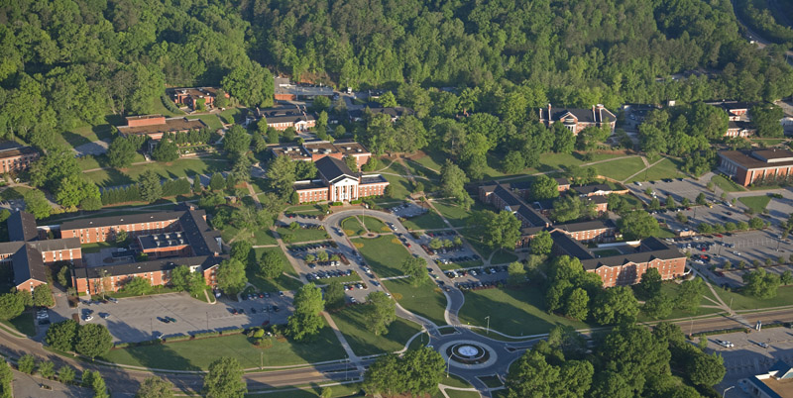
One early morning at the University…
大学でのある日の早朝….

Slide 39
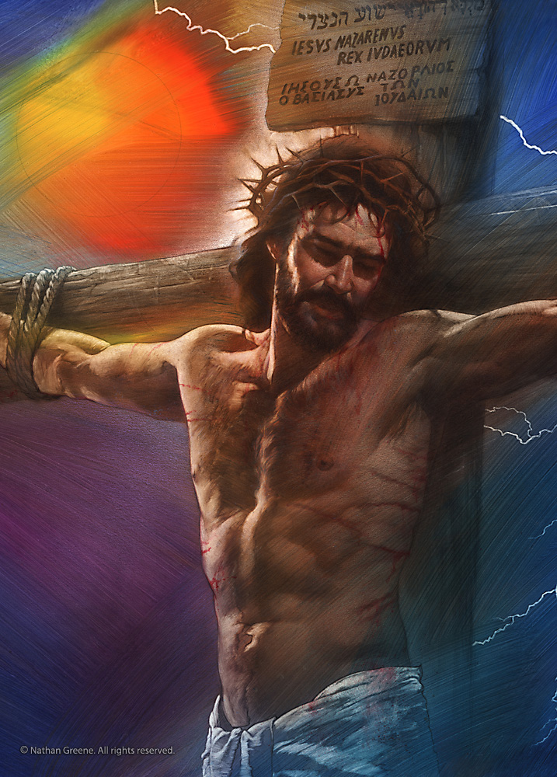
The Desire of Ages, chapter: Calvary
各時代の希望：カルバリー
His sacrifice for me
私達のための犠牲
His love for me
私達への愛
His life for me
私達の命となった

Slide 40
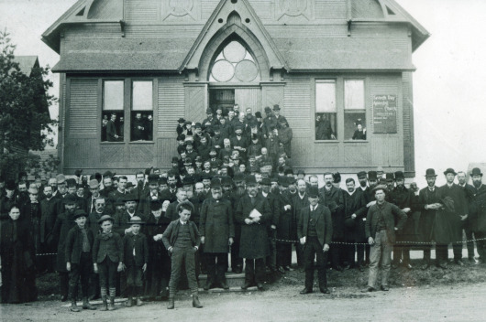
1888 General Conference Session, Minneapolis, USA
1888年 世界総会
ミネアポリス、アメリカ

Slide 41
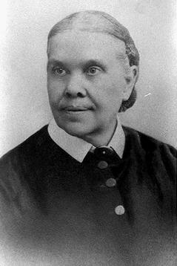
Anticipating a Powerful Shift
力強い変化を期待して
“We are impressed that this gathering will be the most important meeting you have ever attended….
「われわれは、この集会がこれまで出席した中で、もっとも重要な集会だと感じています。」

Slide 42
Anticipating a Powerful Shift
力強い変化を期待して
“You should plead to God for his Spirit to descend upon you as it came upon the disciples [on] the day of Pentecost.”
1888 Materials, 38, 40
「ペンテコステの日に弟子たちに降ったように、あなたにも聖霊が降るよう神に願わねばいけません」

Slide 43
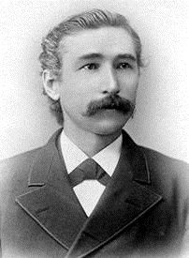
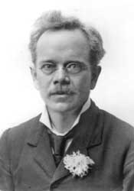
A. T. Jones (1850-1923)
ジョーンズ長老
Christ was lifted up “as never before in our history.”
歴史上、今までにないほどキリストは持ち上げれた
E. J. Waggoner (1855-1916)
ワゴナー長老

Slide 44
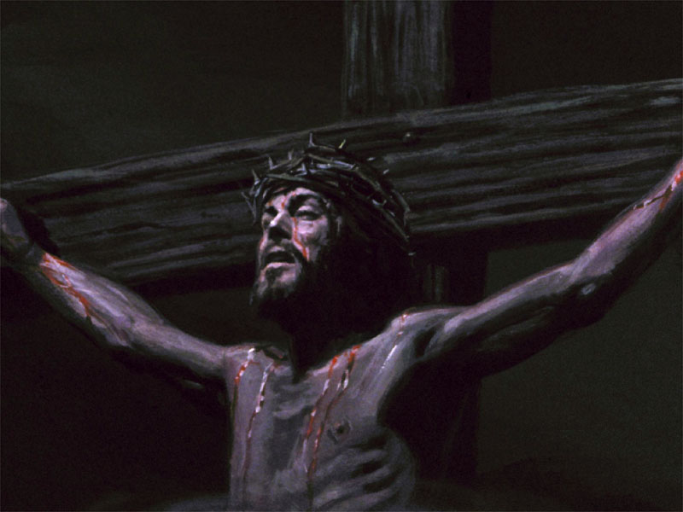
What was this Christ-centered teaching?
キリストを中心とした教えとは？
Christ, as a Man, was victor over temptation and sin.
Christ died a substitutionary death at the cross for us, paying for our second death.
キリストは人間として誘惑や罪に打ち勝った。
私達の永遠の死と引き換えに、十字架上で死なれた。

Slide 45
What was this Christ-centered teaching?
キリストを中心とした教えとは？
Christ broke Satan’s power the moment He resurrected.
Eternal life is available to those who overcome sin.
キリストが復活した事でサタンの敗北は決定した。
誰でも罪を克服するならば、永遠の命を得られる。

Slide 46
What was this Christ-centered teaching?
キリストを中心とした教えとは？
It is impossible to overcome sin in human strength.
Through the Spirit, Christ in us makes us overcomers.
人間の力だけでは罪を克服することはできない。
聖霊を通して、私達に内住するキリストが我々を
勝利者にする。

Slide 47
What was this Christ-centered teaching?
キリストを中心として教えとは？
Christ in us is possible and experienced by exposure to Him and meditation on Him—this leads to trust in Him.
キリストに祈り交わることによってキリストが
私たちの心に宿ることができる。
これは、キリストへの信頼につながる。

Slide 48
Jesus, Jesus, Jesus!
イエス、イエス、イエス！
“The Lord in His great mercy sent a most precious message to His people through Elders Waggoner and Jones.
「主は憐れみをもって、ワゴナー長老やジョーンズ長老を通して、もっとも貴重なメッセージを神の民に送ってくださった。」

Slide 49
Jesus, Jesus, Jesus!
イエス、イエス、イエス！
“This message was to bring more prominently before the world the uplifted Savior, the sacrifice for the sins of the whole world…
「このメッセージは高く上げられた救い主、つまり世界中の罪のための犠牲として捧げられた方をより顕著に世に示すためであった。」

Slide 50
Jesus, Jesus, Jesus!
イエス、イエス、イエス！
“Many had lost sight of Jesus. They needed to have their eyes directed to His divine person, His merits, and His changeless love for the human family.
「多くの人がイエスを見失ってしまった。彼らはイエスの聖なる人格、イエスの価値、そしてイエスの人類に対する変わることのない愛に注目すべきであった。」

Slide 51
Jesus, Jesus, Jesus!
イエス、イエス、イエス！
“….This is the message that God commanded to be given to the world.
「・・これが神が世に与えるように命じるメッセージです」

Slide 52
Jesus, Jesus, Jesus!
イエス、イエス、イエス！
“It is the third angel's message, which is to be proclaimed with a loud voice, and attended with the outpouring of His Spirit in a large measure.”
Testimonies to Ministers, 91, 92
「これが、大きな声で宣言されるべき、また大々的な聖霊の降り注ぎを伴う第三天使のメッセージです」

Slide 53
This Will Usher in the Latter Rain!
これが後の雨の先駆けとなる！
“This message, understood in its true character, and proclaimed in the Spirit, will lighten the earth with its glory…[and finish the work].” 1888 Materials, 166
「このメッセージは、その真の特性が理解され、霊のうちに語られると、その栄光で世を輝かす（そしてその使命を終える）でしょう」

Slide 54
In 1888, many rejected the message, or took it for granted.
1888年には多くの人がメッセージを拒むか、当然と感じた。

Slide 55
The reason we haven’t finished the work is because we are not looking
to Jesus!
私達が使命を終えていないのは、私達がイエス様を見ていないからである！

Slide 56

In the meantime…
ところで…
1875年のケズィック・コンベンションから今日まで

Slide 57
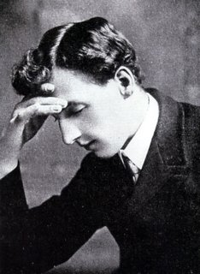
Evan Roberts (1878-1951)
エバン ロバーツ
Roberts: “Lord, bend me!”
ロバーツ：主よ、私を曲げてください。
Welsh Revival: “Bend the church and save the world!”
ウェールズリバイバル：教会を曲げて、世界を救ってください！

Slide 58
The Welsh Revival Characteristics
ウェールズリバイバルの特徴
Gatherings lasted most of the night
集会は夜遅くまで続いた
Much hymn singing and prayer
よく賛美しよく祈った
Clear, open confession of sin
はっきりでオープンな罪の告白
Deep repentance
心からの悔い改め

Slide 59
The Welsh Revival Results
ウェールズリバイバルの結果
No more drinking; bars had to close
禁酒；飲み屋が閉店する
Crime almost disappeared; police became unemployed
犯罪が殆ど無くなる；警官が失業
Horses could no longer understand the coal miners because these didn’t swear!
悪態を付く人がいなくなった

Slide 60
Spread of the Welsh Revival
ウェールズリバイバルの広がり
Scandinavia and central Europe
Canada and US, coast to coast
Australia, New Zealand, So. Africa
Brazil, Mexico, Chile
北欧、ヨーロッパ中部
カナダ、アメリカ東部〜西部へ
オーストラリア、ニュージーランド、南アフリカ
ブラジル、メキシコ、チリ

Slide 61
Spread of the Welsh Revival
ウェールズリバイバルの広がり
Korean Revival of 1906
1906年、韓国でのリバイバル
Manchurian Revival of 1908
1908年、満州でのリバイバル
It stopped in 1914, due to World War I
1914年、第一次世界大戦で終息する

Slide 62

God can turn the world upside down in no time,… what about His church?
神様は一瞬にして世界をひっくり返す事ができます。神の教会はどうでしょうか？

Slide 63
The reason we haven’t finished the work is because we are not looking
to Jesus!
私達が使命を終えていないのは、私達がイエス様を見ていないからです！

Slide 64
Let’s get serious about looking
to Jesus!
真剣に、イエス様に、目を向けましょう！

Slide 66
The Meaning of “Christ in Me”
Tomorrow, 19:00
キリストの内住の意味
明日、19:00

